Slide 1
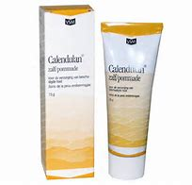
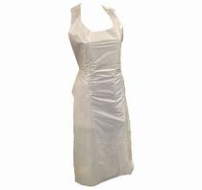
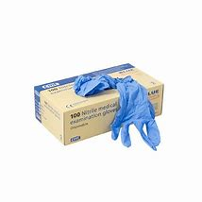
Theorie van de Praktijk
Hygiëne – Medicamenten
in de pedicure praktijk

Slide 2
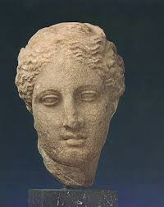
Hygiëne
Hygiëne (Grieks: Hygieia) = gezondheidsleer
Wij werken volgens de Code thuis en ambulant
Wij werken volgens de WIP in zorginstellingen
Doel:
Het voorkomen van het ontstaan van voetcomplicaties

Slide 3
Soorten hygiëne
Algemene hygiëne
Geestelijke hygiëne
Milieu hygiëne
Water hygiëne
Arbeidshygiëne
Bedrijfshygiëne
Etc.

Slide 4
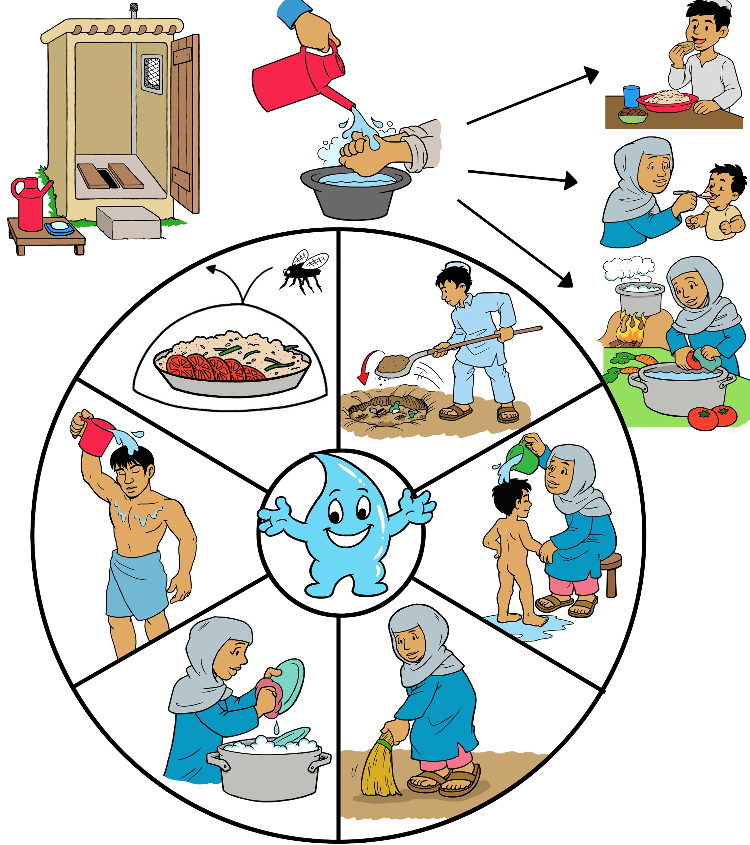
Hygiëne
Algemene hygiëne
Geestelijke hygiëne
Woonplek
Slaapplek
Eten
geluidsoverlast
Afvalverwerking
Enz.
Rust
Reinheid
Regelmaat

Slide 5
Hygiëne
Milieu hygiëne
Water hygiëne
Energiebesparing in de praktijk
Acties om het energie verbruik te minderen
Isolatie
Afvoer gevaarlijke stoffen
Afvoer afval stoffen
Verlichting
Spray vloeistof
Boiler gebruik
Stilstaand water
Legionella

Slide 6
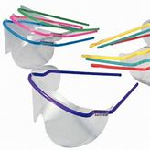
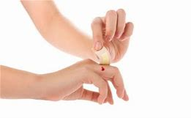
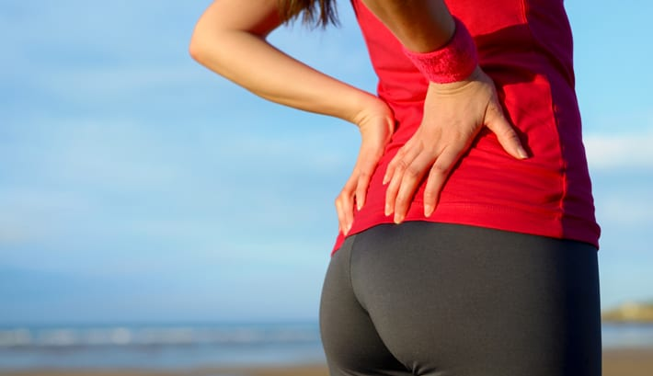
Arbeidshygiëne, persoonlijke hygiëne pedicure
Werkkleding
Handschoenen / schort / bril / masker
Handschoenen
Handreiniging / desinfectie
Handen wassen / toegelaten middelen voor intacte en niet intacte huid / voor apparatuur / instrumenten / oppervlakten
Vaccinatie: Hepatitis B
Afdekken van wondjes
Snij-, prikincidenten
Melden bij de GGD bij besmette instrumenten
Handelen bij huidbeschadiging van de cliënt
Wondprotocol
Omgaan van fysieke belasting

